Slide 1
Биз таза айыл үчүн!

Slide 2
Долбоордун максаты:
Айыл тууралуу маалымат берүү.
Окуучуларды жана айыл тургундарын тазалыкка үндөө.
Ар бир айыл тургундарын жана окуучуларды таштанды таштабоого аң сезимдерине жеткирүү.
Айылды таштандылардан арылтуу үчүн жүрүшкө чакыруу.
Абаны,сууну коргоо жана табиятка аяр мамиле жасоого үндөө.

Slide 3
Долбоордун көйгөйү.
Айыл ичиндеги таштандылардын көптүгү.
Суу агып өткөн арыктардын ичиндеги таштандылар.
Көчөлөрдөгү таштандылар.

Slide 4
Кожомкул айылы тууралуу маалымат.
Кожомкул- Чүй облусунун Жайыл районундагы айыл.
Суусамыр айыл округуна кирет.
Калкы- 1 074 киши. 230 түтүн
1 мектеп,1 үй бүлөөлүк дарыгерлер, 1 айылдык китепкана,1 футбол аянтчасы бар.

Slide 5
. Мектептин тарыхы
1937-1936-окуужылына карата төрт класстык бөлмөлүү мектептин имараты курулуп бүтөт.
1962-1963 окуу жылында сегиз жылдык, мектеп1967-1968- окуу жылында орто мектеп болуп түзүлгөн.
1927-жылы 8-март мектеби ачылган.
1993-жылы 8-Март орто мектеби Сапарбек Мырзакматов деп аталган.

Slide 6
Мектеп жамааты

Slide 7
Таштандылар жөнүндө маалымат. Дүйнөдө эсептелген таштандылардын саны 100 млрд тоннага жеткен. Демек биздин айылдын таштандылары ошнун үлүшүндө бар.

Slide 8
Айылыбызды таза сактайлы!

Slide 9
Сууну коргоо биздин милдетибиз!

Slide 10
Чечүү жолдору.

Slide 11
Айыл тургундарын жүрүшкө үндөө!

Slide 12
Биз айылдын тазалыгы үчүн күрөшөбүз!

Slide 13
Таза көчө биздин жүзүбүз!

Slide 14
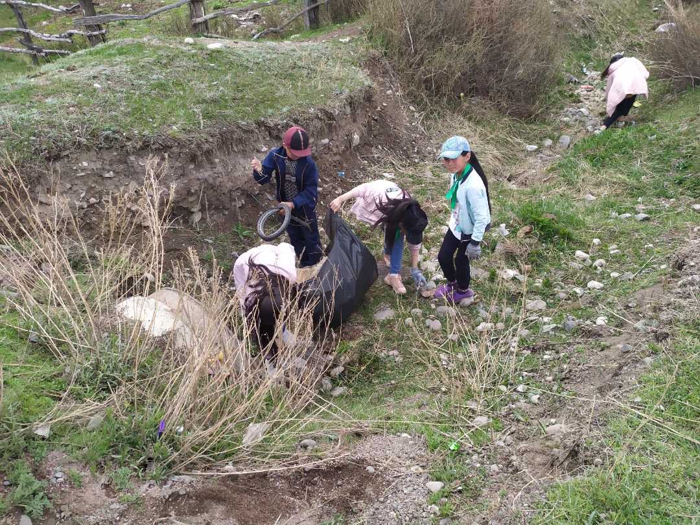
Ар бир адам өз салымын кошуу зарыл!

Slide 15
Таштандыны жок кылуу биздин милдет!

Slide 16
Аткарган 8-класстын окуучулары.
Текшерген география мугалими Молдокеева НА

